Slide 1
Soins de santé en Belgique : sommes-nous en route vers un système anglo-saxon ?
Asbl Liages
19-12-2024

Slide 2
Structure de la présentation
Préambule : budget des soins de santé
Accessibilité aux rendez-vous
Accessibilité financière
Agrément et financement des hôpitaux
Raréfaction du personnel médical
Raréfaction du personnel soignant et de support
Raréfaction des ressources financières
Réseaux hospitaliers et groupements d’hôpitaux
Fusions d’hôpitaux ?
Conclusions

Slide 3
1. Préambule : budget des soins de santé
Le budget 2023 des soins de santé de la Belgique représente une somme de près de 38 milliards € d’argent public, composée essentiellement de :
Honoraires médicaux | 10,0 milliards € | 26 %
Prix journées hôpitaux | 8,4 milliards € | 22 %
Fournitures pharmaceutiques et implants | 7,0 milliards € | 18 %
Infirmiers à domicile | 2,1 milliards €
Honoraires dentistes | 1,3 milliard €
Kinésithérapeutes | 1,1 milliard €

Slide 4
1. Préambule : budget des soins de santé
Le système anglo-saxon se caractérise par :
Soit difficulté à prendre un rendez-vous
Soit difficulté à pouvoir payer les soins
40 % des dentistes sont déconventionnés
Certains patients BIM ne sont plus pris en charge vu l’interdiction de pouvoir réclamer des suppléments d’honoraires

Slide 5
2. L’agrément et le financement des hôpitaux
Un hôpital est une entreprise et, comme une autre, il peut faire faillite…
Principales recettes des hôpitaux : exemple CHU de Liège
Les recettes liées à l’activité représentent 65 % du total !
TOTAL (en millions €) | 860 | 100 %
Budget des moyens financiers (patients hospitalisés) | 262 | 30 %
Honoraires générés par l'activité | 299 | 35 %
Produits pharmaceutiques et implants | 179 | 21 %
Autres recettes (récupérations de frais, conventions, …) | 120 | 14 %

Slide 6
2. L’agrément et le financement des hôpitaux
Le financement actuel des hôpitaux incite à :
Générer le plus d’activité possible
Raccourcir les durées de séjours des patients hospitalisés
Enveloppe fermée et donc concurrence effrénée entre les hôpitaux !
Être tentés de facturer des suppléments non remboursés
Privés ou publics, les hôpitaux bénéficient du même financement public.

Slide 7
2. L’agrément et le financement des hôpitaux
Raréfaction du personnel médical :
Difficultés de recrutement de médecins spécialistes
Perte d’attractivité du secteur hospitalier
Numerus Clausus depuis de très nombreuses années

Slide 8
2. L’agrément et le financement des hôpitaux
La Belgique « siphonne » les médecins d’autres pays :
14 médecins sur 100 qui travaillent en Belgique ont été formés à l’étranger (source medi-sphere) : https://www.medi-sphere.be/fr/actualites/le-nombre-de-medecins-etrangers-a-double-en-belgique-en-11-ans.html)
10.000 médecins sur 37.500 actifs en Belgique ne sont pas belges (source INAMI : https://www.inami.fgov.be/SiteCollectionDocuments/statistique_2021_ss_proff_tableau1.pdf)
La Belgique compte 3,3 médecins pour 1.000 habitants, contre 5,5 en Autriche par exemple. Nous sommes 24ème de l’OCDE (source stat OCDE : https://data.oecd.org/fr/healthres/medecins.htm).

Slide 9
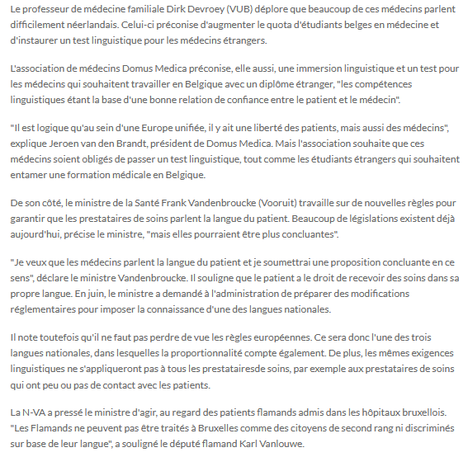
Présentation au Conseil d’administration
09-03-22

Slide 10
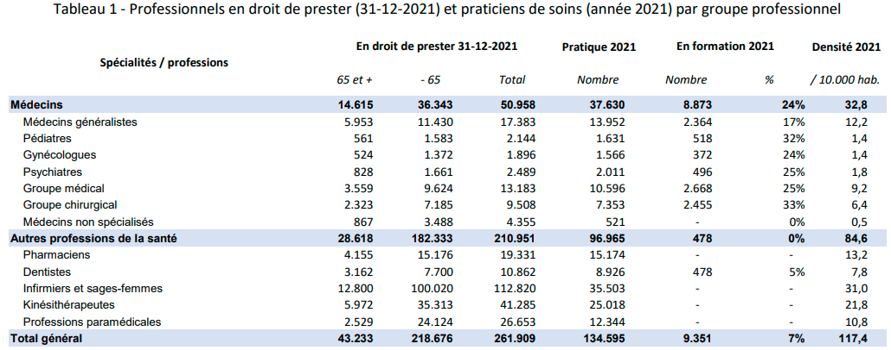

Slide 11
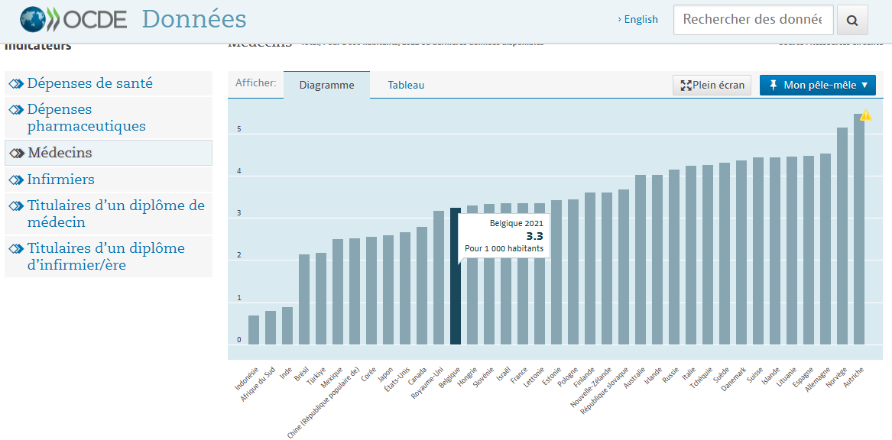
Présentation au Conseil d’administration
09-03-22

Slide 12
2. L’agrément et le financement des hôpitaux
Pourquoi importer tant de médecins s’il y en avait trop en Belgique ?
Des chasseurs de têtes se structurent à l’instar des agents de joueurs de football…

Slide 13
2. L’agrément et le financement des hôpitaux
Raréfaction du personnel soignant :
Bon nombre d’hôpitaux ont des lits fermés par manque d’infirmiers (ex : 40 lits fermés au CHU de Liège)
Désertion du secteur hospitalier : le taux de « survie » moyen d’un infirmier en pause est de 5 ans !
Diminution drastique des inscrits dans les écoles. Il y a moins d’inscrits dans les écoles d’infirmiers à Liège que le nombre de départs naturels dans les prochaines années
Le mode de financement pousse à la réduction des durées de séjours et donc à l’épuisement du personnel.

Slide 14
2. L’agrément et le financement des hôpitaux
Raréfaction des ressources financières
Bon nombre d’hôpitaux sont en déficit structurel
Les périodes d’inflation et de Covid ont aggravé la situation
Les hôpitaux sont contraints de travailler sur trois axes
Augmenter l’activité et donc le chiffre d’affaires
Réaliser des économies de fonctionnement et de personnel non essentiel
Facturer des suppléments
Le CHU renoue avec une situation financière à l’équilibre

Slide 15
2. L’agrément et le financement des hôpitaux
➔ NOUS N’AVONS PLUS LES MOYENS HUMAINS ET FINANCIERS POUR FAIRE DE TOUT PARTOUT !!!

Slide 16
2. L’agrément et le financement des hôpitaux
La province de Liège compte 26 fonctions d’urgence pour 1 million d’habitants :
17 services d’urgence
8 SMUR
1 Hélicoptère (Bra-sur-Lienne)
Ce nombre doit être mis en perspective avec d’autres :
En Belgique, il y a en moyenne 10,2 services d’urgence par million d’habitants, contre 17 pour la province de Liège et 5,5 aux Pays-Bas…
75 % des sorties SMUR ne nécessitent pas
70 % des patients se présentant aux urgences sont ambulants (bobologie)

Slide 17
3. Les réseaux hospitaliers et groupements d’hôpitaux
23 Réseaux en Belgique depuis 2019 dont 2 en Province de Liège :
Elipse : réseau public dont le CHU de Liège (8 hôpitaux)
Move : réseau privé autour du CHC Mont Legia (5 hôpitaux)
Les fonctions hospitalières désormais réglementées :
Locorégionales : accessibles dans quasi tous les hôpitaux à 30 min. maximum de l’ensemble de la population (ex : services d’urgences, maternités, chirurgie non complexe…)
Suprarégionales : fonctions hyperspécialisées comme la chirurgie cardiaque, la transplantation, les cancers complexes, la génétique…

Slide 18
3. Les réseaux hospitaliers et groupements d’hôpitaux
Paradoxe ou surréalisme à la belge :
On doit s’entendre sur les répartitions de soins entre les hôpitaux
MAIS nous restons financés en fonction de notre activité
Groupements hospitaliers ou quasi-fusions :
Droit hospitalier ne permet pas de fusionner sans perte de financement…
Le groupement = contrat de mariage en communauté des biens

Slide 19
3. Les réseaux hospitaliers et groupements d’hôpitaux
En cas d’accord entre les conseils médicaux, le groupement permettrait :
De répondre à la raréfaction des moyens
De générer des économies en spécialisant les sites et en mutualisant les fonctions de support
De sauvegarder les fonctions suprarégionales en Province de Liège en mutualisant le nombre de cas traités

Slide 20
4. Fusions d’hôpitaux ?
Triple raréfaction des moyens
Limite de la logique des groupements (craintes et pertes de revenus)
➔ Le législateur doit nous obliger à fusionner :
Diminution du nombre d’entités juridiques indépendantes
Maintien des sites existant en les spécialisant
Diminution de la tension salariale
Diminution du coût de l’encadrement et des frais de fonctionnement
Période transitoire de financement dégressif

Slide 21
5. Ebauche de conclusions
Soins de santé en Belgique : sommes-nous en route vers un système anglo-saxon ?
Quatre questions me viennent à l’esprit :
Devons-nous maintenir le Numerus Clausus en Belgique ?
Faut-il maintenir le mode de financement actuel ?
Ne faudrait-il pas « favoriser » la pratique hospitalière par rapport à la pratique purement privée ?
Devons-nous continuer à faire de tout partout et ne faut-il pas imposer les fusions ?

Slide 22
4. Ebauche de conclusions
Je vous remercie pour votre attention !

